Slide 1
On Premise –
Azure Cloud
Data Integration
Tomasz Krawczyk

Slide 2
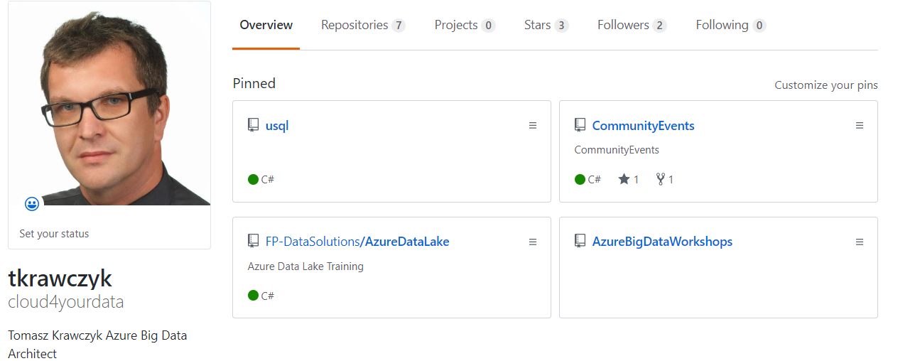

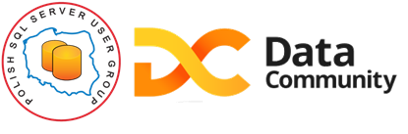
About Me
https://github.com/cloud4yourdata
{CommunityEvents}

Slide 3
Big Data Project
Input Data
IoT (400 000 Meters)
Source OnPremise Oracle Database
30 TB Initial Load
15 GB Daily Load (Batch Mode)
Data Processing
7 problems = 7 algorithms
(Mathematical and analytical models )
Batch mode
Total Processing Time < 8h
Output data
KPIs
Visualizations (Maps, Charts…)
Access to raw data
Detailed Queries (Point Queries)

Slide 4
Big Data Project – Basic Concept
On Premise
Data
Our Solution

Slide 5
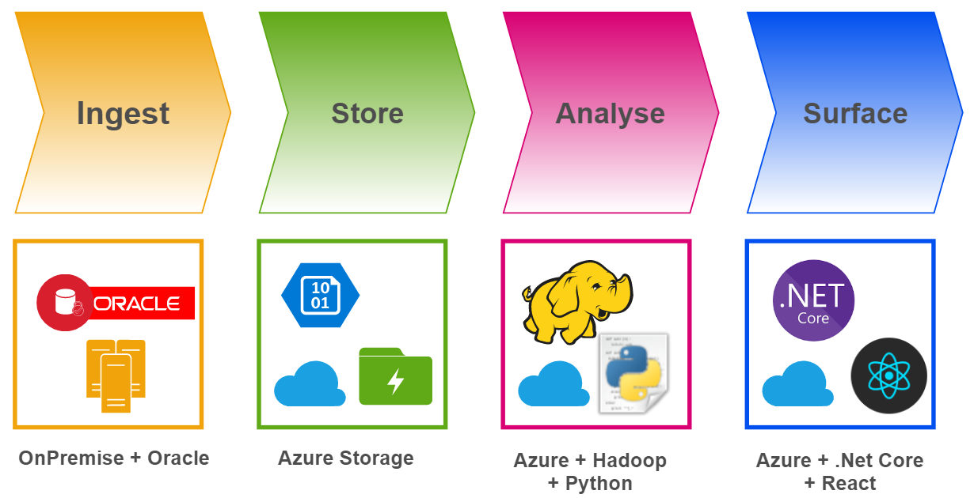
Big Data Project – Basic Concept

Slide 6
Data Integration - What we have?
SSIS –SQL Server Integration Services
Part of SQL Server (Data Factory V2)
ETL to/from SQL Service
Rich designer (and other tools e.g. BIML)
Azure Feature Pack for Integration Services
Azure Data Factory

Slide 7
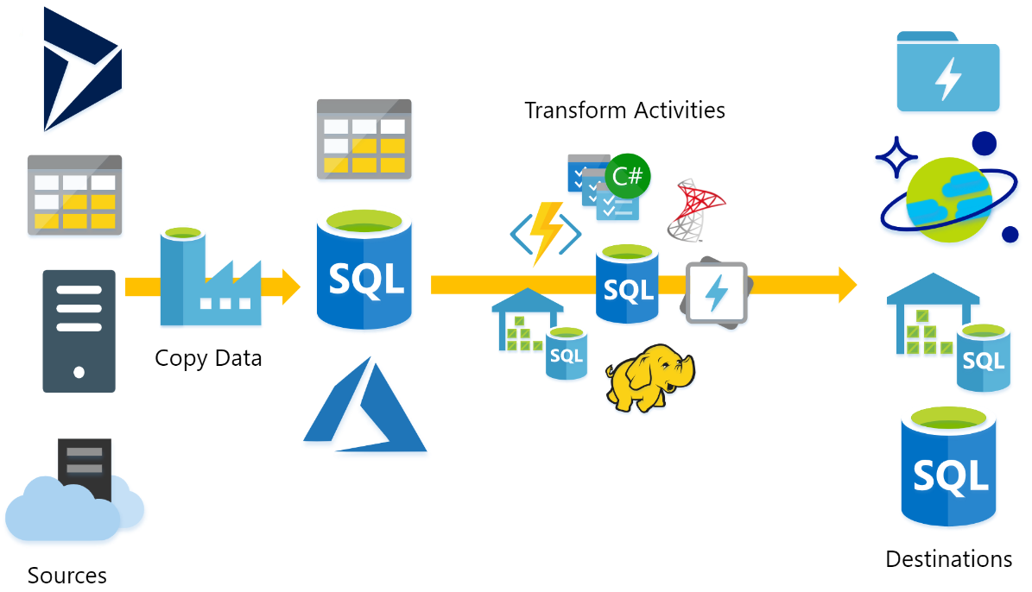
What does ADF do?
Source : P.Andrew

Slide 8
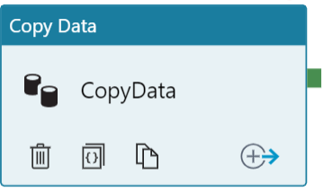
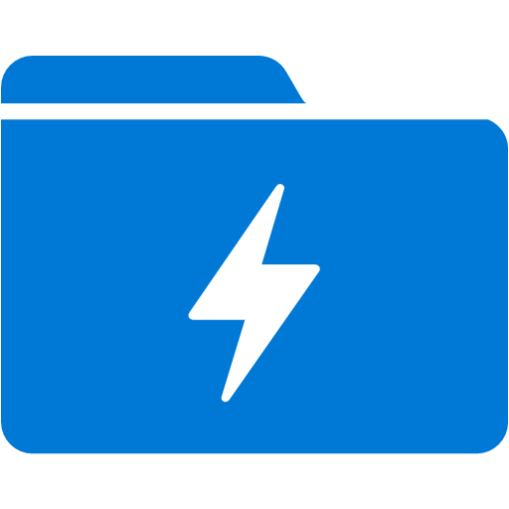


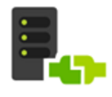
Loading Data - Ingest
SQL Query
CSV File
ADF Self-hosted IR
Azure Data Factory
Copy Activity
Azure Data Lake
Store
Challenges
More than 100 Queries
Incremental Load
Notes:
Ile to kosztuje
To mamy juz zidentyfikowane uslugi z ktorych bedziemy budowac nasz system.
Pierwsze wyzwanie do pobranie(pobieranie) danych I zaladowanie ich do chmury na Azure Data Lake Storage.
Aby uzystac dostep do danych znajdujacych sie w zrodlach onPremise za posrednictwem ADF musimy zainstalowac dodatkowy component po stronie naszego zrodla – do ADF Sefl-hosted Integration Runtime
Jak juz mamy zinatslowy integration runtime mozmy przystapic do pobierania danych
I tutaj dwa problem do rozwiazania
1 –wiemy ze aby pobrac dane musimy przygtowowac ponad 100 zapytan – czy zatem dla kazdego zytania potrzebujmy osobnego pipeline
2 problem – to przyrostowe pobieranie danych –chcemy aby kazdego kolejnego dnia pobierac tylko nowe dane

Slide 9
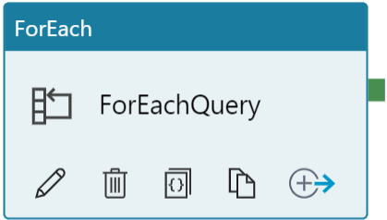
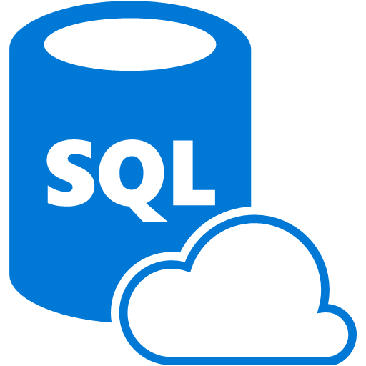
Loading Data - Ingest
SQL Query
CSV File
Self-hosted IR
Azure Data Factory
Copy Activity
Azure Data Lake
Store
20 DOP
Query = Where (Inserted Date Between Last Load and Now)
Notes:
Jak podeszlismy do rozwiazania tych problemow:
Stworzylismy baze danych w ktorej zapisywalismy konfiguracje dla procesu pobierania danych.
Konfiguracja ta obejmowala z jednej strony wszystkie zapytania , z drugiej informacje o ty kiedy bylo ostatnie ladowanie danych dla danej konfiguracji, danego zapytania
Na ADF stworzyslimy tylko jeden pipeline, ktory jako parameter dostawal zapytanie, ktore ma wykonac na baize zrodlowe oraz siezke, gdzie ma zapisac plik.
Usluga ADF pozwala przetwarzac kolekcje danych – za pomoca dedykowanego activity ForEach .
Activity to ma jedna ciekawa wlasnosc – mianowicie mozliwosc przetwarzania rownolegle max 20 watkow
Zatem nasz process pobierania danych bardzo dobrze sie zrownolegla
Aktualnie pobieramy okolo 12 GB danych I caly process trwa srednio 20 kilka minut – przy czym wastkim gradem jest tutaj zrodlo danych

